Slide 1

TIẾNG VIỆT 2

Slide 2
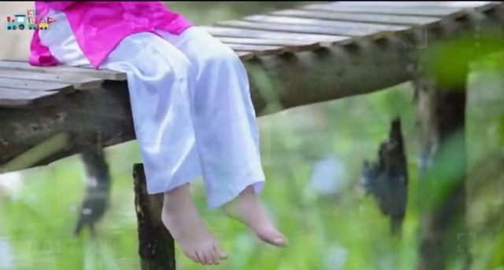

Slide 3


Tuần 2
Bài
4
LÀM VIỆC THẬT LÀ VUI?
Tiết 3: Viết

Slide 4


Thứ năm ngày 16 Ǉháng 9 năm 2022
TΗĞng VΗİΙ
Làm νμİc κật là νίi
Notes:
GVHD HS trình bày cân đối, đừng nên quá máy móc việc bắt HS phải lùi mấy ô mấy ô. Điểu này sẽ tạo nên sự cứng nhắc cho HS trong cuộc sống.

Slide 5
1
Nghe – viết: Làm việc thật là vui .
LÀM VIỆC THẬT LÀ VUI
Quanh ta, mọi vật, mọi người đều làm việc.
Cái đồng hồ báo phút, báo giờ. Con gà trống gáy vang báo trời sắp sáng. Con tu hú gọi mùa vải chín. Cành đào nở hoa cho sắc xuân thêm rực rỡ, ngày xuân thêm tưng bừng.
Đoạn viết nhắc đến cái đồng hồ, con gà trống, con chim tu hú, cành đào.
Đoạn viết nhắc tới các đồ vật và con vật nào?
Notes:
- GV đọc mẫu, HS theo dõi ở SGK (GV nên tắt màn hình để HS quan sát sách)
- 1 – 2 HS đọc lại

Slide 6
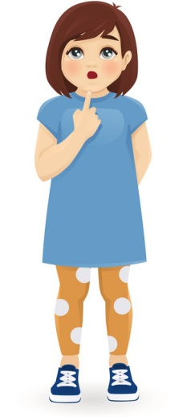
LÀM VIỆC THẬT LÀ VUI
Đoạn văn có những chữ nào viết hoa?
Quanh ta, mọi vật, mọi người đều làm việc.
Cái đồng hồ báo phút, báo giờ. Con gà trống gáy vang báo trời sắp sáng. Con tu hú gọi mùa vải chín. Cành đào nở hoa cho sắc xuân thêm rực rỡ, ngày xuân thêm tưng bừng.
(1)
(2)
Notes:
GV dẫn dắt: Bạn Na đang có những thắc mắc trước khi viết chính tả. Chúng mình hãy giúp Na nhé!

Slide 7
LÀM VIỆC THẬT LÀ VUI
Từ nào khó, dễ bị viết sai?
Quanh ta, mọi vật, mọi người đều làm việc.
Cái đồng hồ báo phút, báo giờ. Con gà trống gáy vang báo trời sắp sáng. Con tu hú gọi mùa vải chín. Cành đào nở hoa cho sắc xuân thêm rực rỡ, ngày xuân thêm tưng bừng.
(1)
(2)
Notes:
GV dẫn dắt: Bạn Na đang có những thắc mắc trước khi viết chính tả. Chúng mình hãy giúp Na nhé!

Slide 8
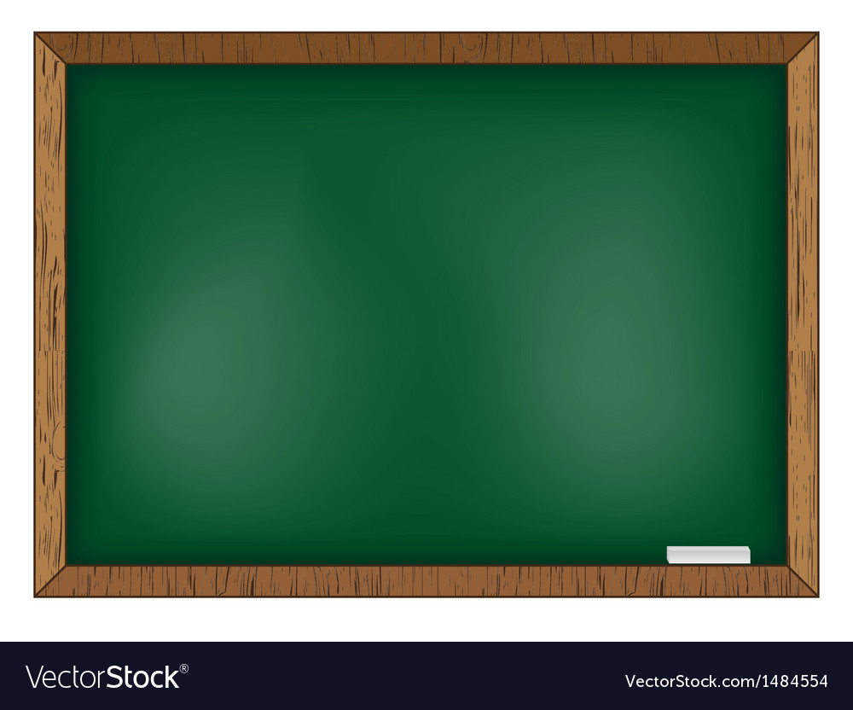
làm νμİc
sắp sáng
sắc xuân
Notes:
Luyện từ dễ lẫn: viết vào bảng con hoặc vở nháp
Tuỳ tỉnh thành và vùng miền, GV linh động thay đổi từ dễ lẫn cho phù hợp nhé

Slide 9
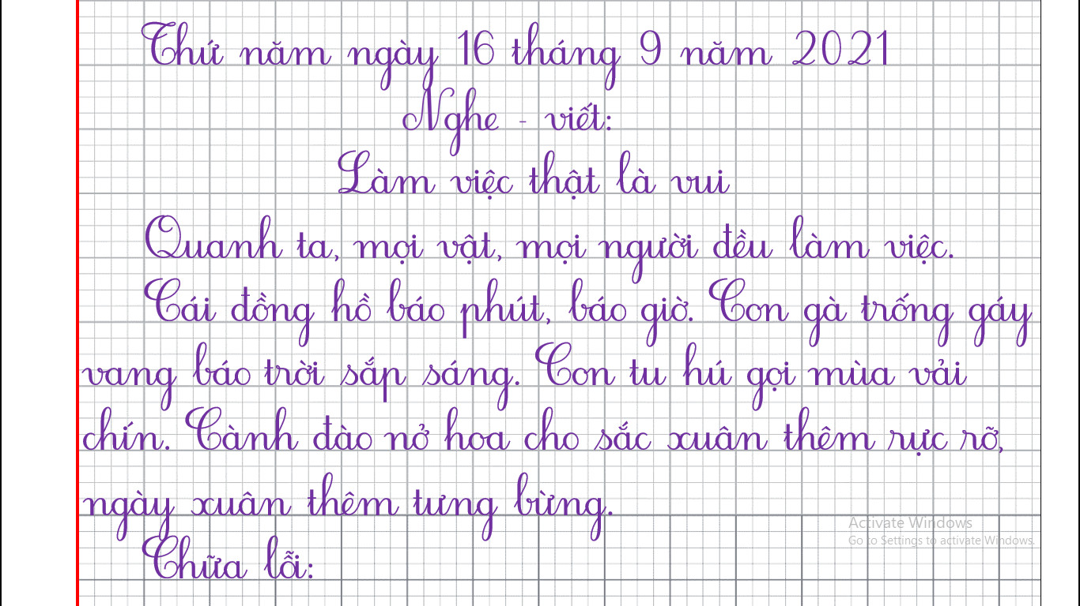
Thứ năm ngày 16 Ǉháng 9 năm 2022

Slide 10
2
Tìm những chữ cái còn thiếu trong bảng. Học thuộc tên các chữ cái.
Số thứ tự | Chữ cái | Tên chữ cái
10 | g | giê
11 |  | hát
12 |  | i
13 | k | ca
14 |  | e-lờ
Số thứ tự | Chữ cái | Tên chữ cái
15 | m | em-mờ
16 |  | en-nờ
17 |  | o
18 | ô | ô
19 |  | ơ
h
n
i
o
l
ơ

Slide 11
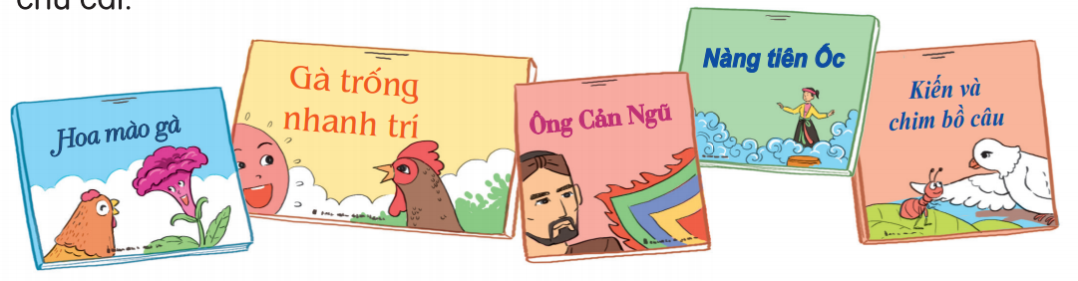

3
Dựa vào chữ cái đầu tiên, sắp xếp tên các cuốn sách theo thứ tự trong bảng chữ cái.
Gà trống nhanh trí
Hoa mào gà
Kiến và chim bồ câu
Nàng tiên Ốc
Ông Cản Ngũ
G | H | I | K | L | M | N | O | Ô | P

Slide 12

CHÀO TẠM BIỆT

